Slide 1
K-Means
Cluster Analysis
0.01

Slide 2

K-Means是基于距离的聚类算法，采用距离作为相似性的标准。
是机器学习中常用的算法之一。
K-Means
K均值算法
K-Means的主要思想：
事先确定常数K代表聚类结果的类别数，首先选定初始质心点，并通过计算每个样本点与质心之间的相似度，将样本点归到最相似的类中；接着，重新计算每个类的质心；重复上述过程到一定次数或直到质心不再改变，最终可以确定样本点所属的类以及各个类的质心。
初始质心点的可以不是样本点；基于K-Means算法的特点，初始质心点的选择十分重要
K-Means算法是基于距离的，因此用距离远近表示相速度高低
计算每个类中样本点的平均距离作为质心

Slide 3
什么是机器学习？
机器学习就是
通过算法去引导模型对数据进行训练，最终使模型可用
这个模型训练算法的过程就是机器学习的过程

Slide 4
Example：
假如说你现在带着一个小孩逛公园，公园有很多人在遛狗。
现在你教这个小孩辨别哪个是狗。那这个小孩就是你要训练的模型。
你们走着走着就会有小动物迎面上来，你就告诉他哪个是，哪个不是，这个过程就是训练。
上来的那些小动物就是你拿来训练的数据。
一段时间后，小孩会形成自己的认知模式，等识别有了一定的准确度，这个小孩就可以被称为一个可用模型。

Slide 5
什么是模型？
算法有哪些？
函数
监督式学习
认知模式
非监督式学习
强化学习
分类
聚类
分类是根据可比较的特性分配已确定的标签
根据相似度将样本聚为几类，但是并不关心具体是什么类别
利用分类器将信息映射成一个类别
目的是找出样本的相似之初
监督式学习
非监督式学习

Slide 6
初始化：随机选取K个点作为类的初始质心
K-Means
算法.
步骤.
初始质心的选择对聚类算法的效果有直接影响，初始质心的选择尤为重要
K是事先设置好的值，表示算法最后应把样本聚为几类
计算相似度
K均值算法的相似度是基于距离的，距离越近认为越相似
计算样本与各个质心之间的欧氏距离，将样本归为距离最近的类
更新聚类质心
根据当前的聚类结果重新计算各个类中的样本的平均坐标作为新的聚类质心
迭代
重复前两个步骤，直到质心点不再改变或与原质心的偏差小于一定阈值或者样本点所属的类不在发生变化
算法本身是收敛的，最后一定可以得到一个聚类结果

Slide 7
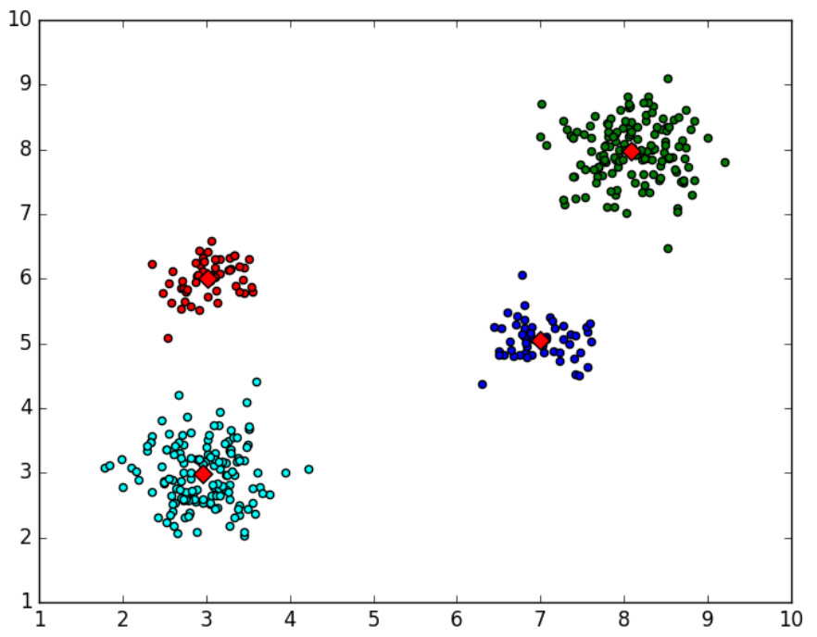
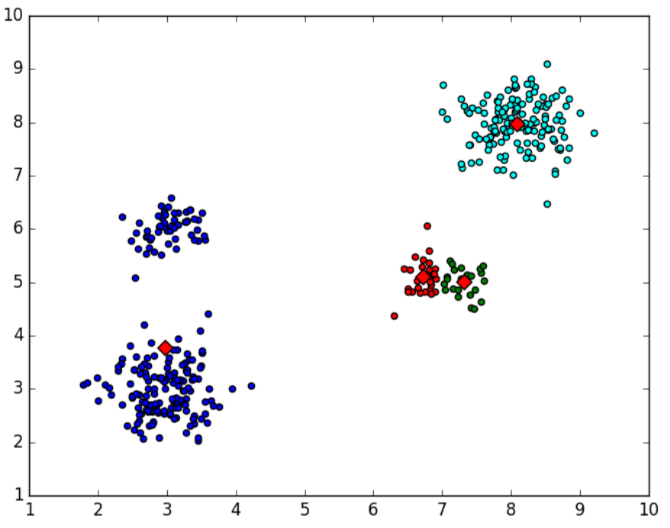
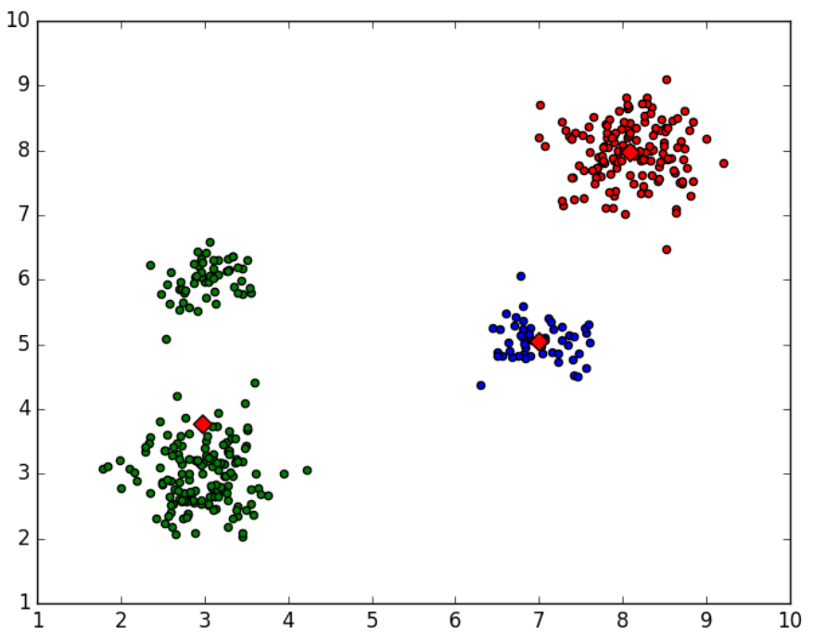
同样的一张散点图，对于初始质心的选择比较合理，在迭代之后就会得到更加符合我们期望的正确结果；右图只是实现了局部最优
// Comparison && Analysis
算法本身对异常点比较敏感，也就是对“噪声”和孤立点数据非常敏感，少量的类似数据就会对平均值有会对平均值有很大的影响
正确结果
错误结果

Slide 8
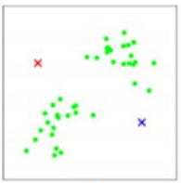
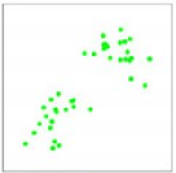
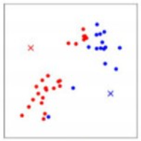
算法流程
Step 2
随机选取初始质心
Step 1
Step 3
样本初始化
计算相似度
K= 2

Slide 9
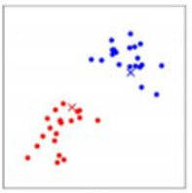
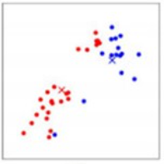
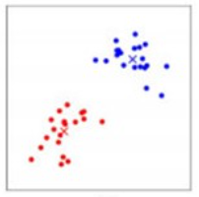
算法流程
Step 5
迭代
Step 4
Step 6
更新质心点，再计算相似度
质心点不再改变

Slide 10
K-Means
应用场景
用K-Means算法实现图像压缩
用做其他算法的预处理
高维度的聚类模拟

Slide 11
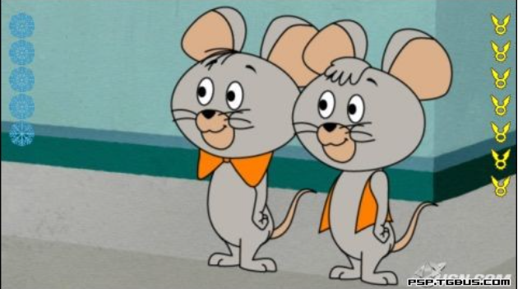
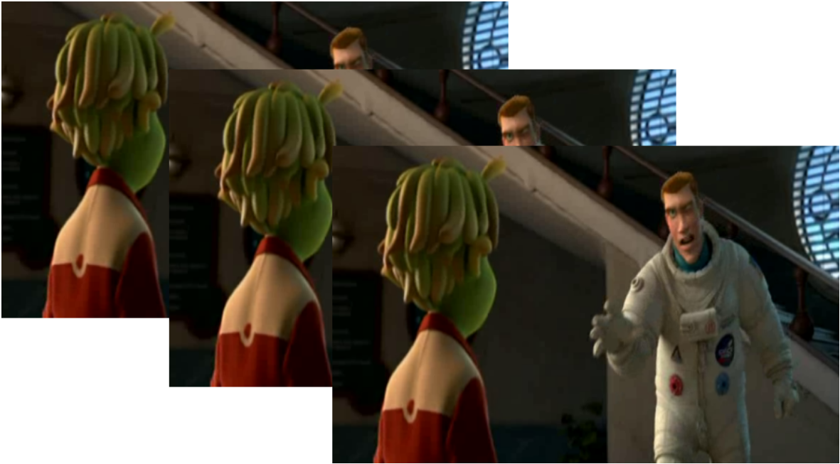
图
像
压
缩
图片中的相同色块
动画中连续几帧不发生变化的部分

Slide 12
小结
优势
简单易实现
相比于KNN算法，对存储空间的要求不大
对数据没有特殊要求
局限性
对异常值比较敏感
K值需要预先设置好
不保证可以获得最优解
算法改进：K-Means++

Slide 13
Thanks
- K-<Means && KNN -

